Slide 1


SIGEPE-AD
Repactuação de Metas Individuais
Notes:
Olá!
Em 2023 o Sistema SIGEPEAD traz a seguinte novidade: a possibilidade de repactuação de metas nos planos de trabalho.
Nesta apresentação, conduziremos vocês chefes de equipe, gestores e servidores numa jornada desde o acesso ao sistema até a solicitação de repactuação, com muitas dicas para tornar a avaliação de desempenho mais assertiva
Vamos nessa?

Slide 2

Objetivo geral
Orientar chefes e substitutos, e também os servidores, a realizar a repactuação de metas individuais no Sistema SIGEPE-AD
Objetivo Específico
Navegar pelo sistema desde o acesso até a solicitação de repactuação;
Apresentar o módulo Diário de Bordo como meio facilitador de diálogo e monitoramento do plano de trabalho;
Ilustrar como acessar a(s) meta(s) individual(ais) a ser(em) repactuada(s)

Slide 3
o que é
Nova funcionalidade do Sigepe-AD que permite alterar, incluir ou excluir metas individuais, caso o plano de trabalho tenha sido concluído.
Repactuação
Como
Navegar pelo sistema desde o acesso até a solicitação de repactuação;
Quem pode fazer
Chefes de equipes e seus substitutos

Slide 4
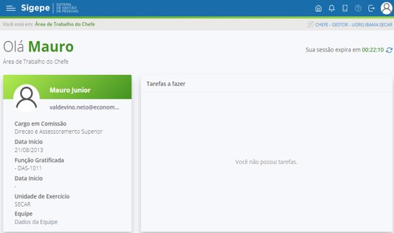

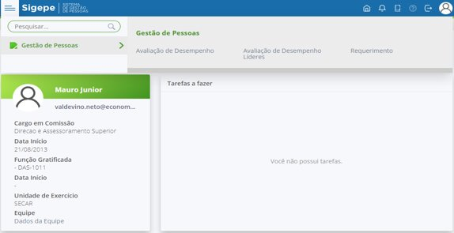

Como Acessar
Acessar o SIGEPE AD como chefe ou gestor. Verificar nível de acesso no canto superior direito.
Tela 1
Acessar o menu principal , no canto superior esquerdo, e clicar em "Avaliação de Desempenho".
Tela 2

Slide 5
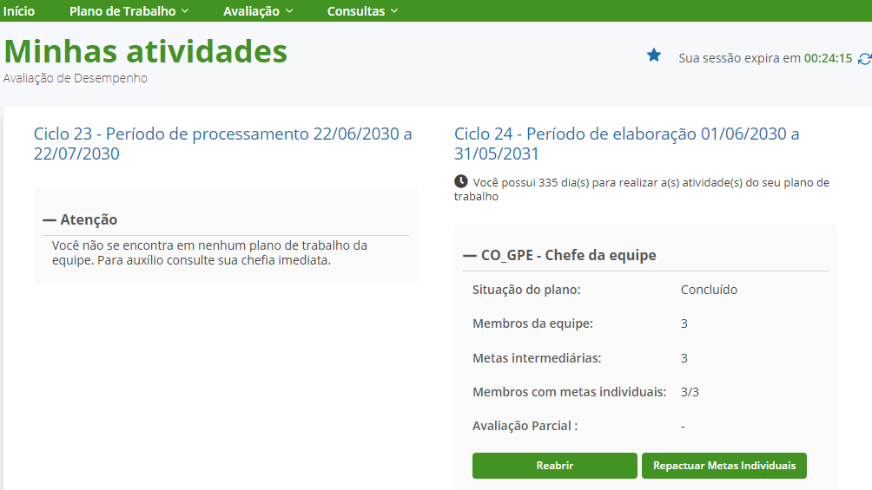
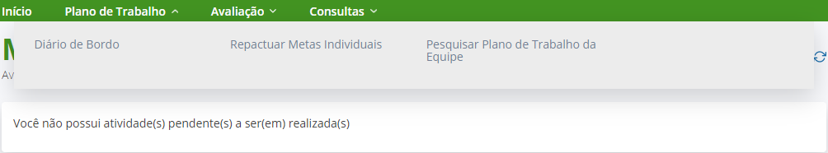
Como Acessar
*
Tela 4
Clicar em "Plano de Trabalho" (no menu superior) e logo em seguida em "Repactuar Metas Individuais".
Somente haverá possibilidade de repactuação de metas individuais se o plano de trabalho estiver concluído.
*As datas são meramente ilustrativas
Tela 3
Para iniciar a repactuação clicar no botão
Ao clicar em no botão também consegue-se realizar a repactuação. Abrirá nova tela (tela seguinte).

Slide 6
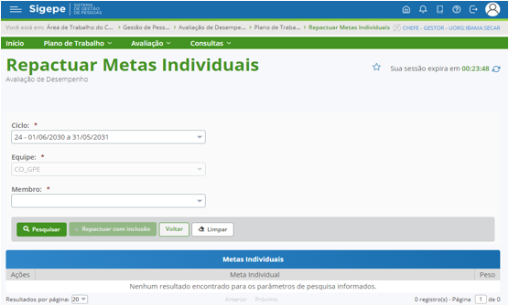
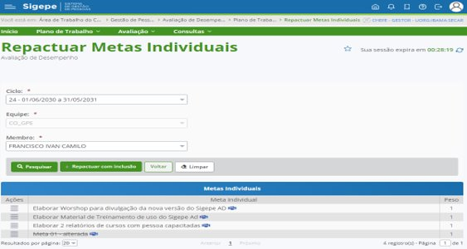
*
*
*As datas são meramente ilustrativas
Tela 5
Na tela de Repactuar Metas Individuais, definir: o ciclo; a equipe, se for o caso; e o membro da equipe que terá a meta repactuada.
Clicar em para ver as metas para repactuação.
*As datas são meramente ilustrativas
Tela 6
Aparece a lista de metas/atividades cadastradas do servidor selecionado

Slide 7
Incluir
O "incluir" na repactuação serve para acrescentar nova meta (atividade) que não estava prevista no plano de trabalho.
RepactuaçãoMetas
Alterar
A alteração serve para melhorar ou acrescentar
informações a uma meta já prevista no plano de trabalho.
Excluir
A exclusão serve para retirar do plano uma meta que já perdeu seu objeto, ou seja, não há mais necessidade de ser realizada.

Slide 8

Incluir uma meta
"Incluir" meta na repactuação serve para acrescentar
nova meta/atividade que não estava prevista no plano de trabalho.
Cenário 1 – Estudos de caso
Luciano é um servidor da Coordenação-Geral de Desenvolvimento de Pessoal (CGDEP) e movimentou-se internamente para a Coordenação-Geral de Desenvolvimento de Pessoas (CGDES). Como ele está no início do ciclo da avaliação de desempenho e será avaliado na nova unidade, Luciano procura a chefia para repactuar, ou seja, incluir novas metas individuais.
Notes:
No exemplo, Luciano era servidor de uma Coordenação-Geral e movimentou-se internamente, dentro do Departamento, para outra Coordenação-Geral. Como o ciclo da avaliação de desempenho do órgão está no início e ele será avaliado na nova unidade, Luciano procura a chefia para repactuar as metas individuais. O chefe deverá incluir metas que tenham aderência com as atividades da nova unidade, ou seja, novas atividades serão cadastradas no Plano de Trabalho de Luciano para atender às demandas do setor no qual está lotado.

Slide 9
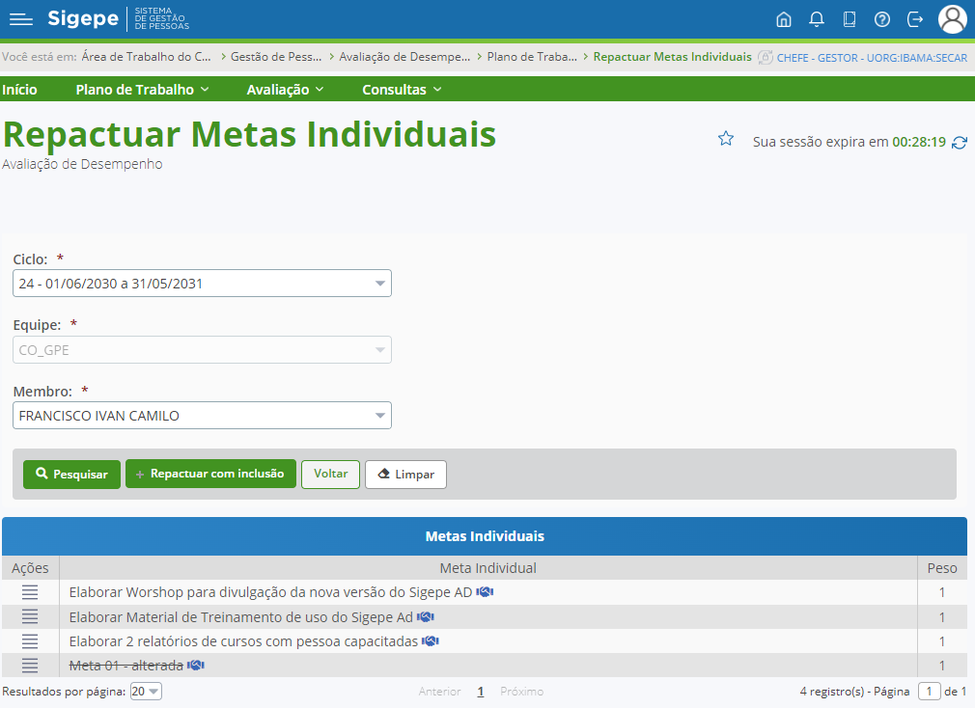
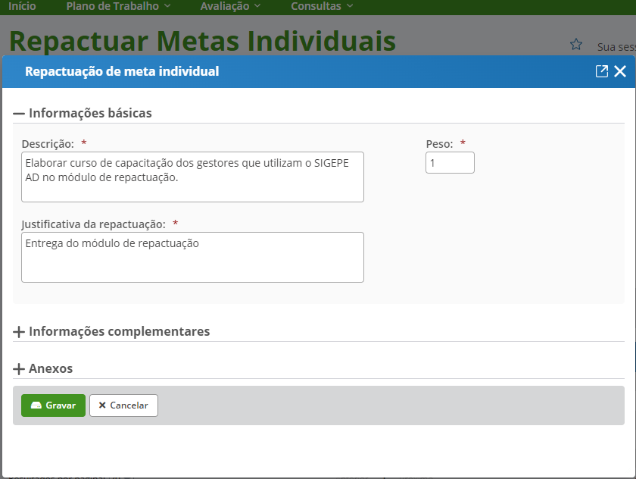
Como fazer
*
Repactuar com Inclusão
*As datas são meramente ilustrativas
Tela 7
Preencher todas as informações solicitadas e clicar em
Tela 8

Slide 10
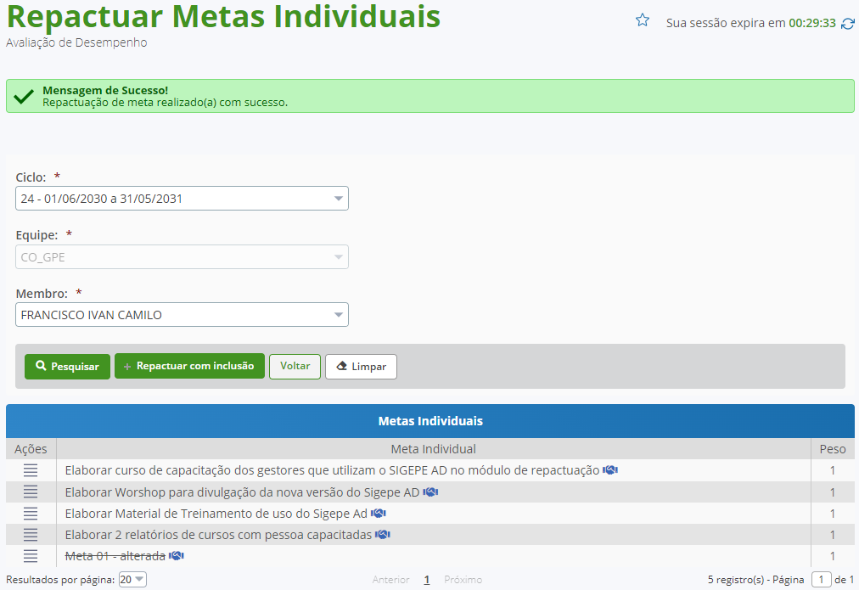
Como fazer
Repactuar
com Inclusão
*
A nova meta aparece na
lista de metas
Tela 9

Slide 11
Alterar uma meta
A alteração de uma meta serve para acrescentar/melhorar
informações a uma meta já prevista no plano de trabalho.
Cenário 2 – Estudos de caso
Luciano está lotado na Coordenação-Geral de Desenvolvimento de Pessoas (CGDES) e, a partir de agora, será responsável pelo acompanhamento dos Termos de Cooperação firmados pela Unidade Administrativa. Como esta atividade é nova para Luciano ele procura a chefia para repactuar as metas individuais​
Notes:
No exemplo acima, Luciano é um servidor da Coordenação-Geral de Desenvolvimento de Pessoal (CGDEP) e movimentou-se internamente para a Coordenação-Geral de Desenvolvimento de Pessoas (CGDES). Como ele está no início do ciclo da avaliação de desempenho e será avaliado na nova unidade, Luciano procura a chefia para repactuar as metas individuais. O chefe deverá incluir metas que tenham aderência com as atividades da nova unidade, ou seja, novas atividades serão cadastradas no Plano de Trabalho de Luciano para atender às demandas do setor no qual está lotado.

Slide 12
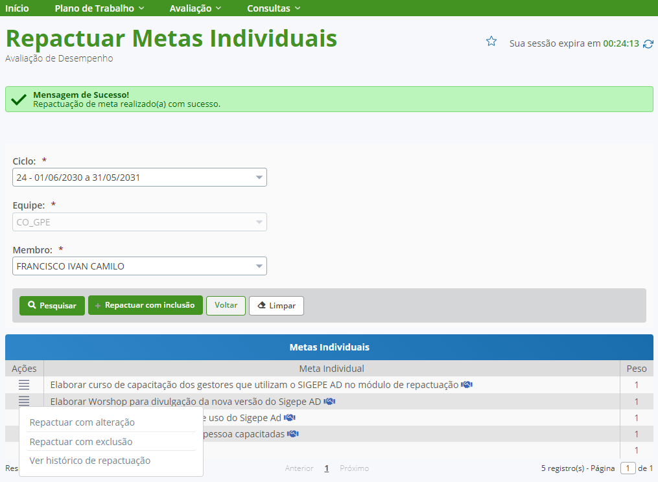
Como fazer
*
Repactuar
com
alteração
*As datas são meramente ilustrativas
Tela 10
Para repactuar uma meta com alteração basta clicar em na coluna "Ações" em frente a meta que se pretende alterar e depois clicar em "Repactuar com alteração".

Slide 13
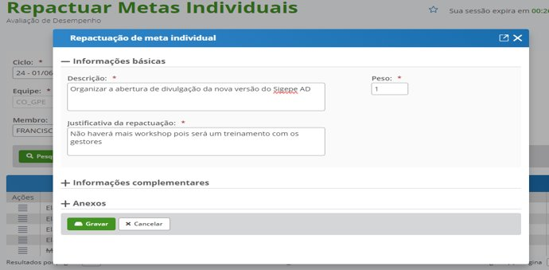

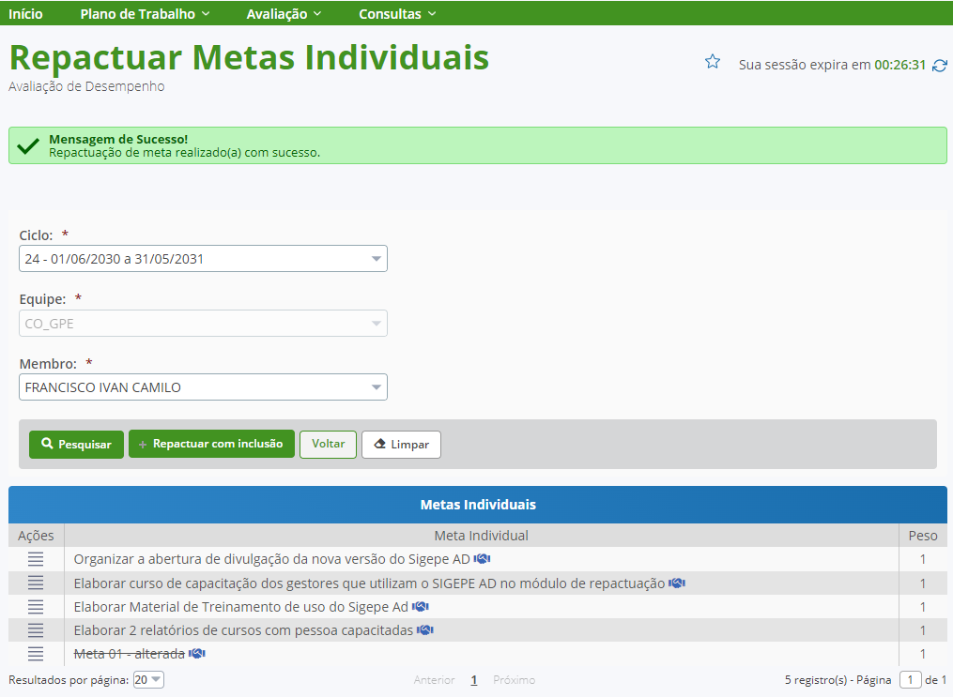
Como fazer
Preencher todas as informações solicitadas e clicar em
Repactuar
com
alteração
Tela 11
*
A meta alterada
aparece na lista de metas
*As datas são meramente ilustrativas
Tela 12

Slide 14
Excluir uma meta
A exclusão de uma meta serve para “deletar” uma meta já prevista no plano de trabalho.
Cenário 3 – Estudos de caso
A Coordenação-Geral de Desenvolvimento de Pessoas (CGDES) regimentalmente deixou de gerir os Termos de Cooperação firmados pela Unidade Administrativa. Como esta atividade não é mais atribuição de Luciano, ele procura a chefia para excluir a meta individual
Notes:
No exemplo acima, Luciano é um servidor da Coordenação-Geral de Desenvolvimento de Pessoal (CGDEP) e movimentou-se internamente para a Coordenação-Geral de Desenvolvimento de Pessoas (CGDES). Como ele está no início do ciclo da avaliação de desempenho e será avaliado na nova unidade, Luciano procura a chefia para repactuar as metas individuais. O chefe deverá incluir metas que tenham aderência com as atividades da nova unidade, ou seja, novas atividades serão cadastradas no Plano de Trabalho de Luciano para atender às demandas do setor no qual está lotado.

Slide 15
Como fazer
Repactuar
com
Exclusão
*
*As datas são meramente ilustrativas
Tela 13
Para repactuar uma meta com exclusão basta clicar em na coluna "Ações" em frente a meta que se pretende excluir e depois clicar em "Repactuar com exclusão".

Slide 16
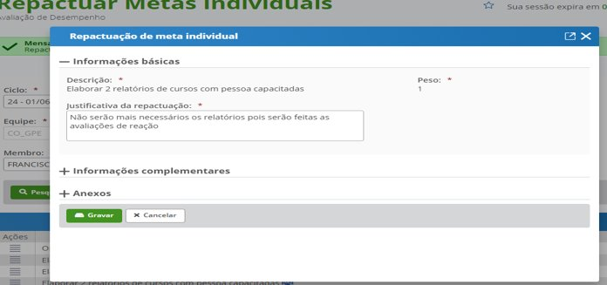

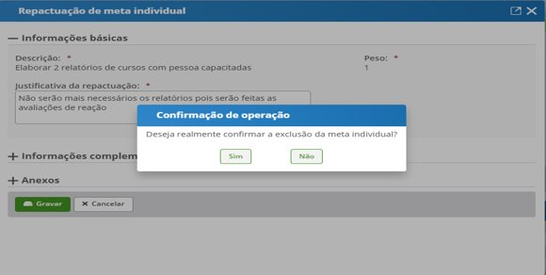
Como fazer
Repactuar
com
Exclusão
Preencher todas as informações solicitadas e clicar em
Tela 14
Tela de confirmação
Tela 15

Slide 17
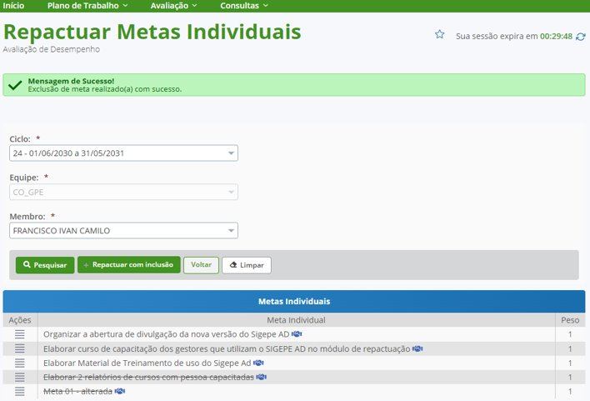

Como fazer
Repactuar
com
Exclusão
Tela 16
A meta excluída não desaparece da lista mas fica tarjada

Slide 18
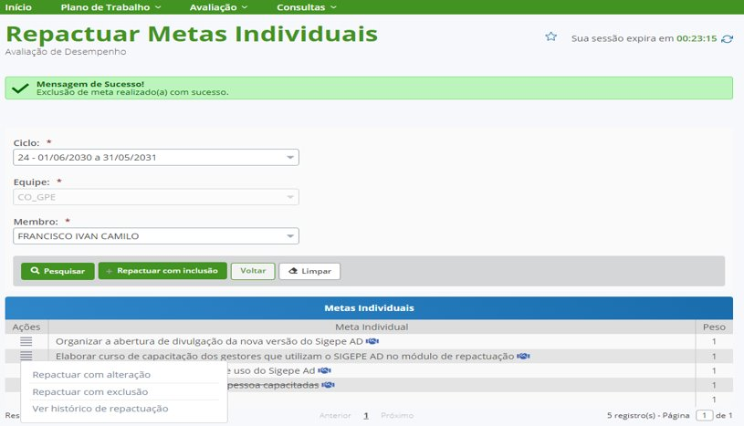

Histórico
de Repactuação
*
Quando uma meta é repactuada aparece o ícone
*As datas são meramente ilustrativas
Tela 17
Para ter acesso ao histórico de repactuação (inclusões, exclusões ou alterações) deve-se clicar em no menu "Ações" em qualquer das metas para ver seu histórico.
Notes:
No exemplo acima, Luciano é um servidor da Coordenação-Geral de Desenvolvimento de Pessoal (CGDEP) e movimentou-se internamente para a Coordenação-Geral de Desenvolvimento de Pessoas (CGDES). Como ele está no início do ciclo da avaliação de desempenho e será avaliado na nova unidade, Luciano procura a chefia para repactuar as metas individuais. O chefe deverá incluir metas que tenham aderência com as atividades da nova unidade, ou seja, novas atividades serão cadastradas no Plano de Trabalho de Luciano para atender às demandas do setor no qual está lotado.

Slide 19
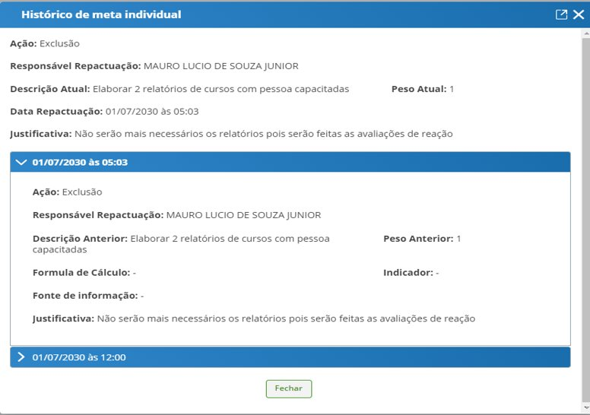
Histórico
de Repactuação
Tela 18
Notes:
No exemplo acima, Luciano é um servidor da Coordenação-Geral de Desenvolvimento de Pessoal (CGDEP) e movimentou-se internamente para a Coordenação-Geral de Desenvolvimento de Pessoas (CGDES). Como ele está no início do ciclo da avaliação de desempenho e será avaliado na nova unidade, Luciano procura a chefia para repactuar as metas individuais. O chefe deverá incluir metas que tenham aderência com as atividades da nova unidade, ou seja, novas atividades serão cadastradas no Plano de Trabalho de Luciano para atender às demandas do setor no qual está lotado.

Slide 20
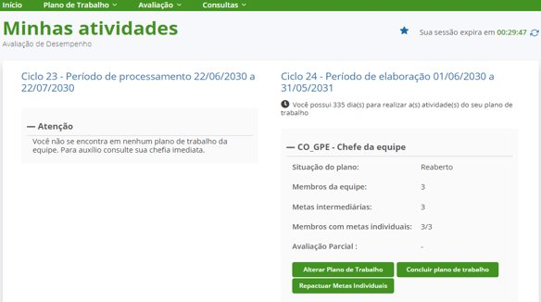
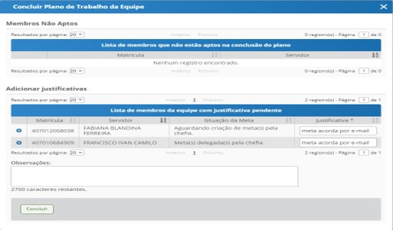
E
agora
Ao final da repactuação da(s) meta(s) individual(is) o chefe deve concluir o plano de trabalho.
Clicar em no menu superior; e
Clicar no botão
*
Tela 19
O sistema apresentará a tela de confirmação para conclusão do plano de trabalho após a repactuação.
Clicar em
*As datas são meramente ilustrativas
Tela 20

Slide 21
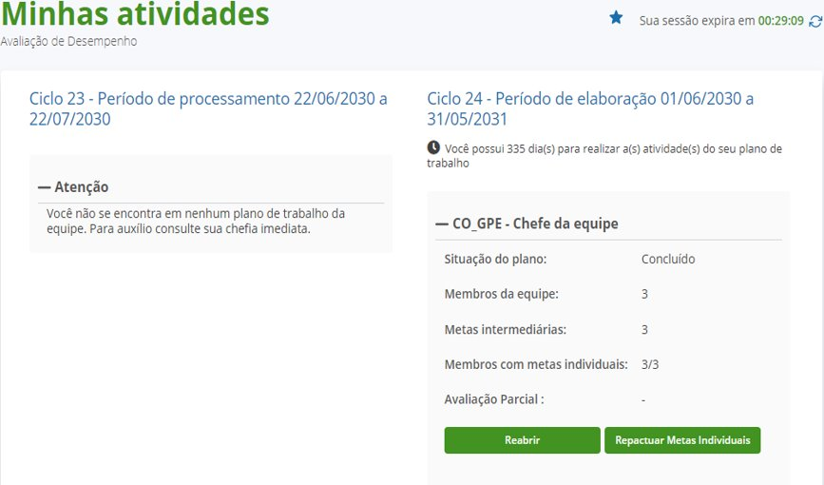
*
*
RepactuaçãoFinalizada
Retorna para a página inicial
*As datas são meramente ilustrativas
Tela 21

Slide 22
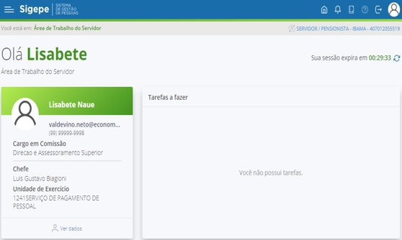
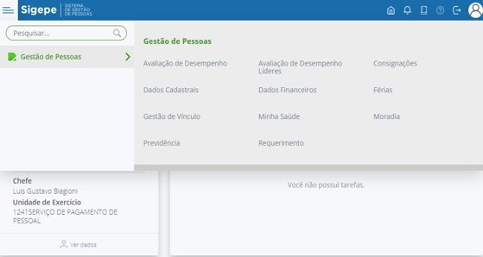
E o servidor
Tela 22
Tela 23
Após a repactuação, acessar o SIGEPE AD como servidor. Verificar nível de acesso no canto superior direito.
Acessar o menu principal , no canto superior esquerdo. Depois abrirá o menu "Gestão de Pessoas" e clicar em "Avaliação de Desempenho".

Slide 23
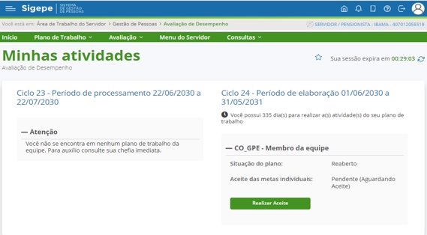
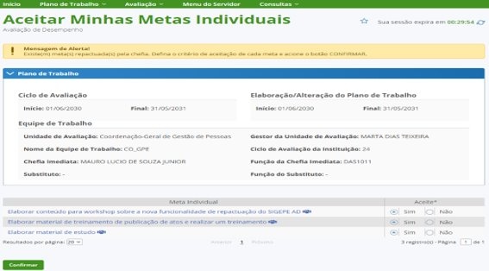

E o servidor
Aceitar Metas
Clicar no botão
Identificar a meta repactuada e marcar na coluna "Sim";
Clicar em

Slide 24
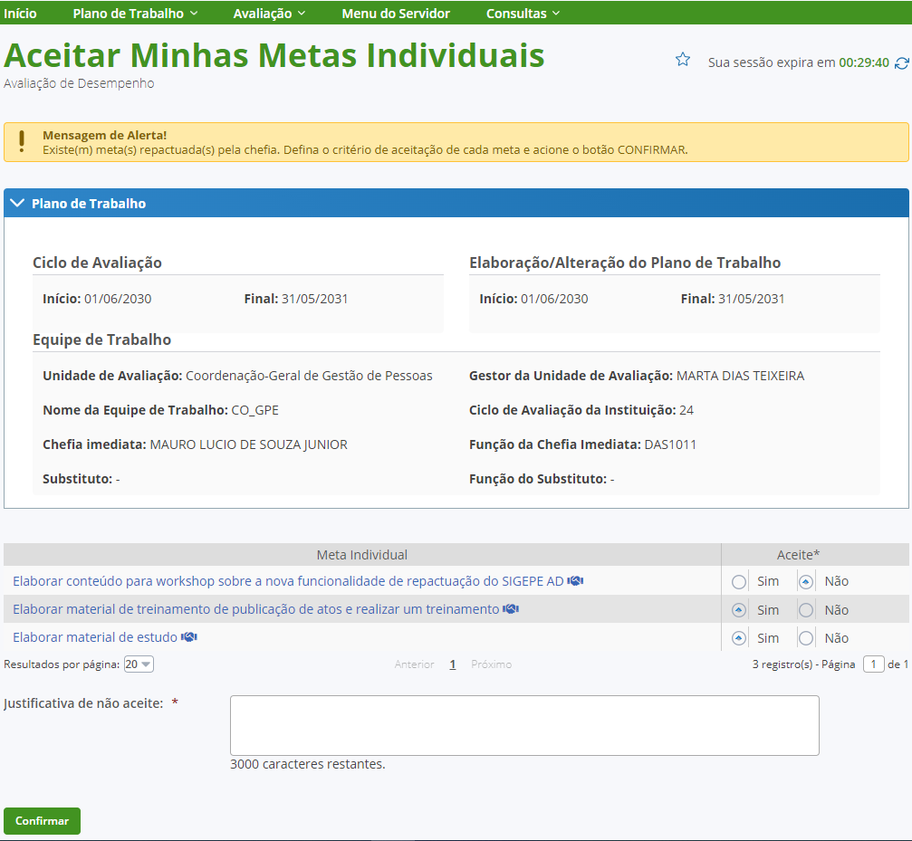
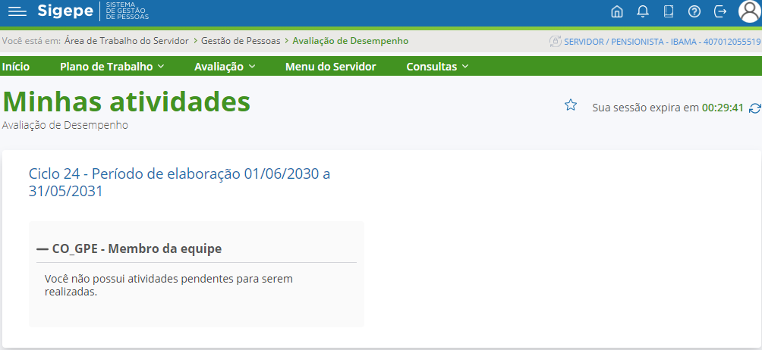
E o servidor
Não está de acordo?
Identificar a meta repactuada e marcar na coluna “Não";
No campo designado, justificar o não aceite; e
Clicar em .
Retorna para a página inicial

Slide 25

E agora
Em caso de não aceite na meta repactuada, servidor e chefia deverão entrar em consenso.
Chefia deve:
- Fazer descrição clara da atividade;
- Justificar a repactuação, demonstrando a necessidade da realização da atividade;
- Determinar prazo razoável para a realização da atividade;
O servidor deve:
- Demonstrar com clareza, na justificativa, o motivo do não aceite da meta repactuada.

Slide 26


